Slide 1
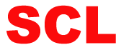
T/ESD 001-2016《电子工业用防静电服 通用技术规范》解读
上海晨隆静电科技有限公司
黄建华
2017年11月23日
晨隆静电科技

Slide 2
T/ESD 001-2016《电子工业用防静电服 通用技术规范》解读
目 录
一、 背景
二、 与防静电服装相关的标准
三、 防静电服释放静电的机理及分类
四、 电子工业用防静电服的基本要求
五、 T/ESD 001-2016 标准介绍
晨隆静电科技

Slide 3
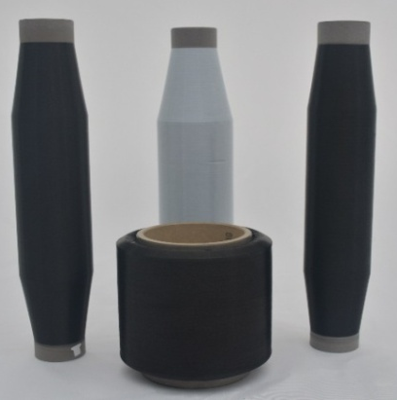


T/ESD 001-2016《电子工业用防静电服 通用技术规范》解读
一、背景：
近十多年来国内防静电纺织品产业的快速发展；
微电子工业发展对防静电服装的新要求；
标准及测试方法的争议对产业及应用的影响。
晨隆静电科技

Slide 4
T/ESD 001-2016《电子工业用防静电服 通用技术规范》解读
二、与防静电服装相关的标准：
1、ANSI/ESD STM2.1-2013 ESD Association Standard Test Method for Protection of Electrostatic Discharge Susceptible Items - Garments - Resistive Characterization
静电放电敏感物品防护的ESD协会标准试验方法-服装-电阻特性
2、IEC/TS 61340-4-2-2013 Standard test methods for specific applications – Electrostatic properties of garments
专用的标准试验方法-防静电服装
3、IEC 61340-4-9-2010 Standard test methods for specific applications – Garments
专用的标准试验方法-服装
晨隆静电科技

Slide 5
T/ESD 001-2016《电子工业用防静电服 通用技术规范》解读
二、与防静电服装相关的标准：
4、JIS T8118-2001 Working wears for preventing electrostatic hazards 静电危害防护工作服
5、GB 12014-2009 静电服
6、GB/T 23316-2009 工作服 防静电性能的要求及试验方法
7、FZ/T 80014-2012 洁净室服装 通用技术规范
8、SJ/T 11412-2010 防静电洁净工作服及织物通用规范
9、GB/T 22042-2008 服装 防静电性能 表面电阻率试验方法
10、GB/T 22043-2008 服装 防静电性能 通过材料的电阻（垂直电阻）
试验方法
晨隆静电科技

Slide 6
T/ESD 001-2016《电子工业用防静电服 通用技术规范》解读
三、防静电服释放静电的机理及分类：
消除服装上的静电，除了用助剂吸收水分中和静电以外，其余就是依靠在织物中嵌织的导电纤维发挥作用了。根据 ESTAT-Garments 项目的报告，导电纤维消散织物上静电的机制有三种：传导放电、感应放电和电晕放电。
晨隆静电科技

Slide 7
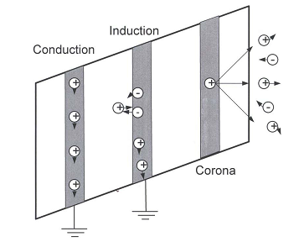
T/ESD 001-2016《电子工业用防静电服 通用技术规范》解读
三、防静电服释放静电的机理及分类：
防静电服的三种静电消散机制
晨隆静电科技

Slide 8
T/ESD 001-2016《电子工业用防静电服 通用技术规范》解读
三、防静电服释放静电的机理及分类：
防静电工作服根据其使用环境及技术特征可分为如下三类：
类别 | 技术特征 |  | 主要放电机制 | 作用 | 典型应用行业
 | 静电要求 | 洁净要求
A类 易燃易爆行业 | 是 | 否 | 电晕 | 防止静电放电引发安全事故 | 石油、化工
B类 微电子工业 | 是 | 否 | 接地 感应 | 防止静电放电对ESDS的损害以及EMI干扰 | SMT
C类 洁净室及相关受控环境 | 是 | 是 | 电晕 接地 感应 | 防止静电吸附灰尘影响产品质量以及静电放电可能对产品（如半导体）的损害 | 医药、食品、 半导体
请注意：不是所有防静电服装都适用 GB 12014
晨隆静电科技

Slide 9
T/ESD 001-2016《电子工业用防静电服 通用技术规范》解读
形式与度
四、电子工业用防静电服的基本要求：
电子工厂中防静电工作服是在静电放电保护区（EPA）中穿着的，其目的是通过接地释放的方式最小化带电衣物对敏感电子产品进行静电放电的故障风险，服装的防静电技术要求取决于EPA中静电敏感元器件（ESDS）对人体模型（HBM）及带电器件模型（CDM）的静电放电的敏感度。
晨隆静电科技

Slide 10
T/ESD 001-2016《电子工业用防静电服 通用技术规范》解读
四、电子工业用防静电服的基本要求：
EPA中因带电服装所致的ESD故障：
1、因带电服装的静电场感应而导致ESDS带电，并发生场强感应型CDM类型的放电。
2、因带电服装与ESDS直接接触（特别是袖子部位）而引发的近似HBM类型的放电。
因此，电子工业用防静电服静电性能的考核指标是：
系统电阻和服装表面的静电电压（摩擦起电）
晨隆静电科技

Slide 11
T/ESD 001-2016《电子工业用防静电服 通用技术规范》解读
五、T/ESD 001-2016 标准介绍：
1、范围
本标准规定了电子工业用防静电服的功能原理、技术指标、检测方法、检验规则、标识、包装、运输、贮存的要求。
本标准适用于防止静电对静电放电敏感器件造成直接或间接损伤的工作服。
本标准不适用于易燃易爆场所穿用的防静电服。
晨隆静电科技

Slide 12
T/ESD 001-2016《电子工业用防静电服 通用技术规范》解读
申
五、T/ESD 001-2016 标准介绍：
2、功能原理
电子工业用防静电服通常使用防静电织物缝制而成，通过某些特定工艺使服装上任意两个裁片之间的电阻小于一定范围，并在服装上设置合适的可接地点，通过有效的接地方式释放服装表面可能积累的静电。其中有效的接地方式包括但不限于：
——通过服装袖口与已接地人员的皮肤紧密接触，实现间接接地；
——通过服装上的布料与已接地人员的皮肤直接接触，实现间接接地；
——通过服装上的布料与已接地的防静电座椅紧密接触，实现间接接地；
——在服装上设置接地组件，通过接地电缆直接接地。
晨隆静电科技

Slide 13
T/ESD 001-2016《电子工业用防静电服 通用技术规范》解读
五、T/ESD 001-2016 标准介绍：
3、技术指标
3.1、一般物性
3.1.1、基本安全性能
基本安全性能应符合GB 18401的要求。
3.1.2、外观缝制质量
服装外观应无破损、斑点、污物以及其他影响穿用性能的缺陷。
服装各部位缝制线路顺直、整齐、平服牢固。上下松紧适宜，无跳针、断针，起落针处应有回针。
缝制针距：（12~14）针/3 cm（单位面积质量≥200g/m²），（14~16）针/3 cm（单位面积质量＜200g/m²）。
晨隆静电科技

Slide 14
T/ESD 001-2016《电子工业用防静电服 通用技术规范》解读
申
五、T/ESD 001-2016 标准介绍：
3.1.3、尺寸变化率
尺寸变化率应符合表1的要求
表1 尺寸变化率指标
测试项目 | 尺寸变化率 %
领大 | ≥ -2.5
胸围 | ≥ -2.5
后衣长 | ≥ -3.5
腰围 | ≥ -2.0
裤腿长 | ≥ -3.5
晨隆静电科技

Slide 15
T/ESD 001-2016《电子工业用防静电服 通用技术规范》解读
使用
五、T/ESD 001-2016 标准介绍：
3.2、静电性能
静电性能指标应符合表2的要求。
表2 静电性能指标
项目 | 要求
 | A级 | B级 | C级
系统电阻 R/ Ω | 1.0×10⁵ ≤ R ＜3.5×10⁷ | ＜1.0×10⁹ | ＜1.0×10¹¹
摩擦起电电压/ V | ＜100 | ＜500 | ＜1000
晨隆静电科技

Slide 16
T/ESD 001-2016《电子工业用防静电服 通用技术规范》解读
使用
五、T/ESD 001-2016 标准介绍：
4、检测环境
检测的环境条件分为基准条件和一般条件，具体参数见表A.1。一般情况下，基准条件下的检测结果更具备代表性。
表A.1 检测环境的具体参数
条件 | 温度 / ℃ | 相对湿度 / %
基准条件 | 23±3 | 12±3
一般条件 | 23±3 | 50±5
晨隆静电科技

Slide 17
T/ESD 001-2016《电子工业用防静电服 通用技术规范》解读
使用
五、T/ESD 001-2016 标准介绍：
样品洗涤
洗涤程序按GB/T 8629-2001的4A程序洗涤3次。使用其他洗涤程序和次数时，应在试验报告中注明。
样品前处理
将试样在50℃±5℃下滚筒烘干1h。
在检测环境条件下静置24h。
在试样处理过程和检测过程中，应注意避免人为因素对试样的干扰。如：人员在触摸试样时应戴塑胶手套（或采取其他防护措施）
晨隆静电科技

Slide 18
T/ESD 001-2016《电子工业用防静电服 通用技术规范》解读
使用
五、T/ESD 001-2016 标准介绍：
5、系统电阻检测方法
通过两个电极分别连接服装可接地点和服装表面任意一点，在电极上加载直流电，测定服装的表面任一点到可接地点之间的电阻。
—当袖口作为可接地点时，将柱电极放置在袖口的内表面；
—当服装上的布料直接作为可接地点时，将柱电极放置在布料与人员皮肤直接接触的位置；
—当服装的下摆作为可接地点时，将柱电极放置于服装下摆与防静电座椅接触的位置；
—当服装上设置专门的可接地组件时，将测试线直接连接在接地组件上。
晨隆静电科技

Slide 19
T/ESD 001-2016《电子工业用防静电服 通用技术规范》解读
五、T/ESD 001-2016 标准介绍：
6、摩擦起电电压检测方法
对服装表面进行规定的摩擦后，使用非接触式电压测试仪测试其起电电压的数值。
6.1、仪器装置
6.1.1、非接触电压测试仪，测试范围包含0V~±2000V，测试精度不低于±5%。
6.1.2、接地的防静电工作台面，系统电阻值为1.0×10⁵Ω~1.0×10⁹Ω。
6.1.3、摩擦布为纯棉材质，测试前须与试样共同调湿。如果使用其他材质的摩擦布，需在报告中注明。
晨隆静电科技

Slide 20
T/ESD 001-2016《电子工业用防静电服 通用技术规范》解读
使用
五、T/ESD 001-2016 标准介绍：
6.2、检测程序
对服装表面进行规定的摩擦后，使用非接触式电压测试仪测试其起电电压的数值。
6.2.1、将非接触式电压测试仪接地，并按说明书进行调零，备用。
6.2.2、将试样按图进行标记，然后将拉链或纽扣打开，内表面朝下，平铺于防静电台面上。
晨隆静电科技

Slide 21
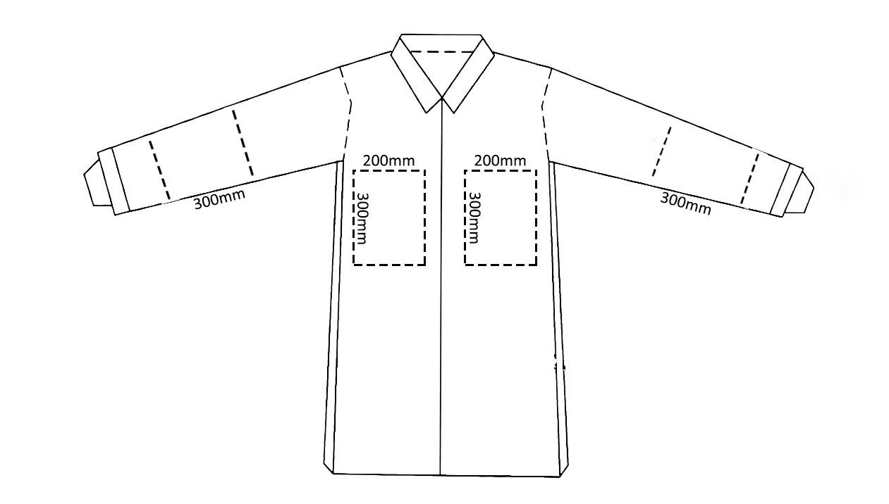
T/ESD 001-2016《电子工业用防静电服 通用技术规范》解读
使用
五、T/ESD 001-2016 标准介绍：
A
B
C
D
晨隆静电科技

Slide 22
T/ESD 001-2016《电子工业用防静电服 通用技术规范》解读
兑现
五、T/ESD 001-2016 标准介绍：
6.2.3、测试人员应穿着合适的防静电服装以防止对测试结果造成干扰。
6.2.4、在服装表面选取A、B、C、D部位作为测试点，手持摩擦布以适当力度，进行单向摩擦20次，摩擦速度为1次/s。
6.2.5、摩擦结束后，用经过调零的非接触式电压测试仪迅速对准服装被摩擦区域的中心部位，注意按仪器说明书的要求保持其探头与被测部位的距离，读出15s±1s内的最大电压值并记录。
6.2.6、以所有结果的最大值作为最终检测结果。
晨隆静电科技

Slide 23


介绍完毕 敬请批评指正！
上海晨隆静电科技有限公司
13901795073 1366147428@qq.com
晨隆静电科技

